Slide 1
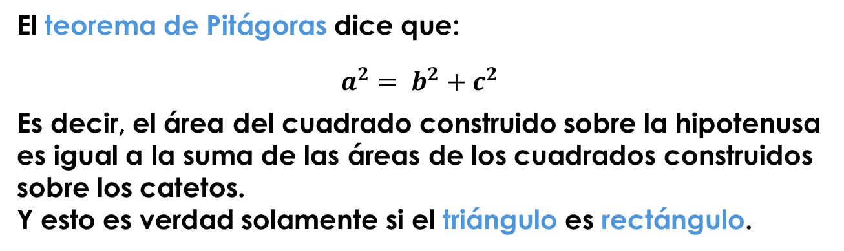
TEMA 9: Problemas Métricos en el Plano
En un triángulo rectángulo, los lados menores son los que forman el ángulo recto.
Se llaman catetos. El lado mayor se llama hipotenusa.
El teorema de Pitágoras dice que:
$a^{2}= b^{2}+c^{2}$
Es decir, el área del cuadrado construido sobre la hipotenusa es igual a la suma de las áreas de los cuadrados construidos sobre los catetos.
Y esto es verdad solamente si el triángulo es rectángulo.
.
b
c
a

Slide 2
TEMA 9: Problemas Métricos en el Plano
Vamos a comprobar, visualmente, como el área del cuadrado de lado a, es igual que el área de los cuadrados de lado b y de lado c.
.
b
c
a

Slide 3
TEMA 9: Problemas Métricos en el Plano
Vamos a comprobar, visualmente, como el área del cuadrado de lado a, es igual que el área de los cuadrados de lado b y de lado c.
b + c
b + c
.
b
c
b + c
b + c
b + c
b + c
a
b + c
b + c

Slide 4
TEMA 9: Problemas Métricos en el Plano
Vamos a comprobar, visualmente, como el área del cuadrado de lado a, es igual que el área de los cuadrados de lado b y de lado c.
c
b
b + c
c
.
b
a
a
b
c
b + c
b + c
a
a
a
b
c
b
c
b + c

Slide 5
TEMA 9: Problemas Métricos en el Plano
Vamos a comprobar, visualmente, como el área del cuadrado de lado a, es igual que el área de los cuadrados de lado b y de lado c.
c
b
b
c
c
.
b
a
a
b
a
b
b
c
a
a
a
b
c
c
a
c
b
c
b
c

Slide 6
TEMA 9: Problemas Métricos en el Plano
Vamos a comprobar, visualmente, como el área del cuadrado de lado a, es igual que el área de los cuadrados de lado b y de lado c.
c
b
b
c
c
.
b
a
a
b
a
b
b
c
a²
a
a
a
b
c
c
a
c
b
c
b
c

Slide 7




TEMA 9: Problemas Métricos en el Plano
Vamos a comprobar, visualmente, como el área del cuadrado de lado a, es igual que el área de los cuadrados de lado b y de lado c.
c
b
b
c
c
.
b
a
a
b
b²
a
b
b
c
a²
a
a
a
b
c
c
a
c²
c
b
c
b
c
$$a^{2}=A_{cuadrado}−A_{4 triángulos}$$
$b^{2}+c^{2}=A_{cuadrado}−A_{4 triángulos}$
$$a^{2}=A_{cuadrado}−A_{4 triángulos}$$
$a^{2}=b^{2}+c^{2}$

Slide 8


TEMA 9: Problemas Métricos en el Plano
Conociendo el valor de los catetos podremos hallar la hipotenusa de la siguiente forma:
$a^{2}=b^{2}+c^{2}→a=\sqrt{b^{2}+c^{2}}$
EJEMPLO:
a
$$a=\sqrt{3^{2}+4^{2}}=\sqrt{9+16}=\sqrt{25}=5$$
3
4

Slide 9



TEMA 9: Problemas Métricos en el Plano
Conociendo el valor de un cateto y de la hipotenusa podremos hallar el otro cateto.
$b^{2}=a^{2}−c^{2}→b=\sqrt{a^{2}−c^{2}}$
$c^{2}=a^{2}−b^{2}→c=\sqrt{a^{2}−b^{2}}$
EJEMPLO:
$$b=\sqrt{5^{2}−4^{2}}=\sqrt{25−16}=\sqrt{9}=3$$
5
b
4

Slide 10

TEMA 9: Problemas Métricos en el Plano
Conociendo el valor de un cateto y de la hipotenusa podremos hallar el otro cateto.
$b^{2}=a^{2}−c^{2}→b=\sqrt{a^{2}−c^{2}}$
$c^{2}=a^{2}−b^{2}→c=\sqrt{a^{2}−b^{2}}$
EJEMPLO:
$$c=\sqrt{5^{2}−3^{2}}=\sqrt{25−9}=\sqrt{16}=4$$
5
3
c

